Slide 1
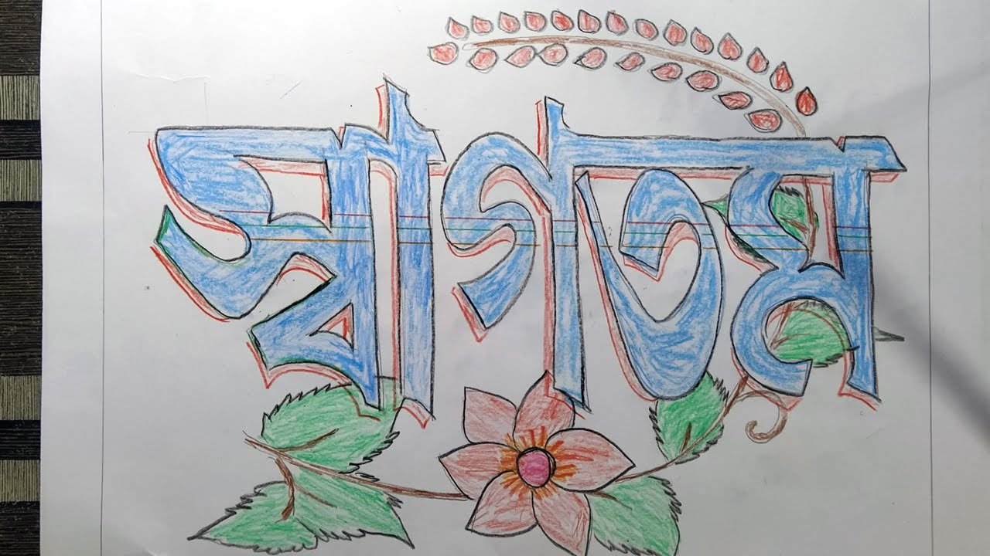

Slide 2
শিক্ষক পরিচিতি

Slide 3
পাঠ পরিচিতি
বিষয়ঃ পৌরনীতি ও সুশাসন ১ম পত্র
শ্রেণিঃ একাদশ- দ্বাদশ
ষষ্ঠ অধ্যায়ঃ রাজনৈতিক দল, নেতৃত্ব ও সুশাসন
আজকের পাঠঃ নেতৃত্ব ও সুশাসন

Slide 4
শিখন ফল
এই পাঠ শেষে শিক্ষার্থীরা----
নেতৃত্বের ধারণা ব্যাখ্যা করতে পারবে।
নেতৃত্বের প্রকারভেদ বর্ণনা করতে পারবে।
নেতৃত্বের প্রয়োজনীয় গুণাবলি ব্যাখ্যা করতে পারবে।
সুশাসন প্রতিষ্ঠায় নেতৃত্বের ভূমিকা বিশ্লেষণ করতে পারবে।

Slide 5
নেতৃত্বের ধারণা

Slide 6
নেতৃত্বের প্রকারভেদ
(১)
বিশেষজ্ঞসুলভ নেতৃত্ব
(২)
রাজনৈতিক নেতৃত্ব
(৩)
সম্মোহনী নেতৃত্ব
(৪)
প্রশাসনিক বা ব্যবস্থাপকের নেতৃত্ব

Slide 7
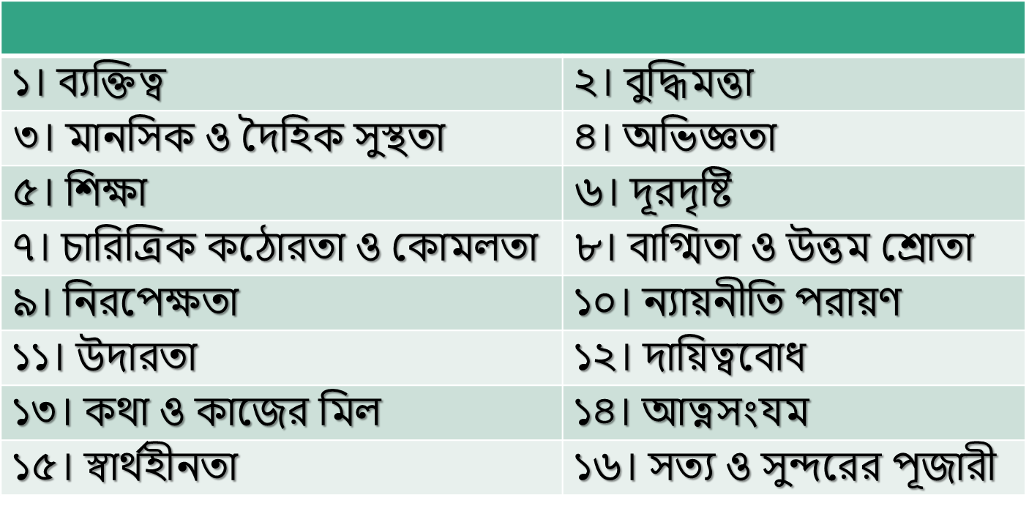
নেতৃত্বের প্রয়োজনীয় গুণাবলি

Slide 8
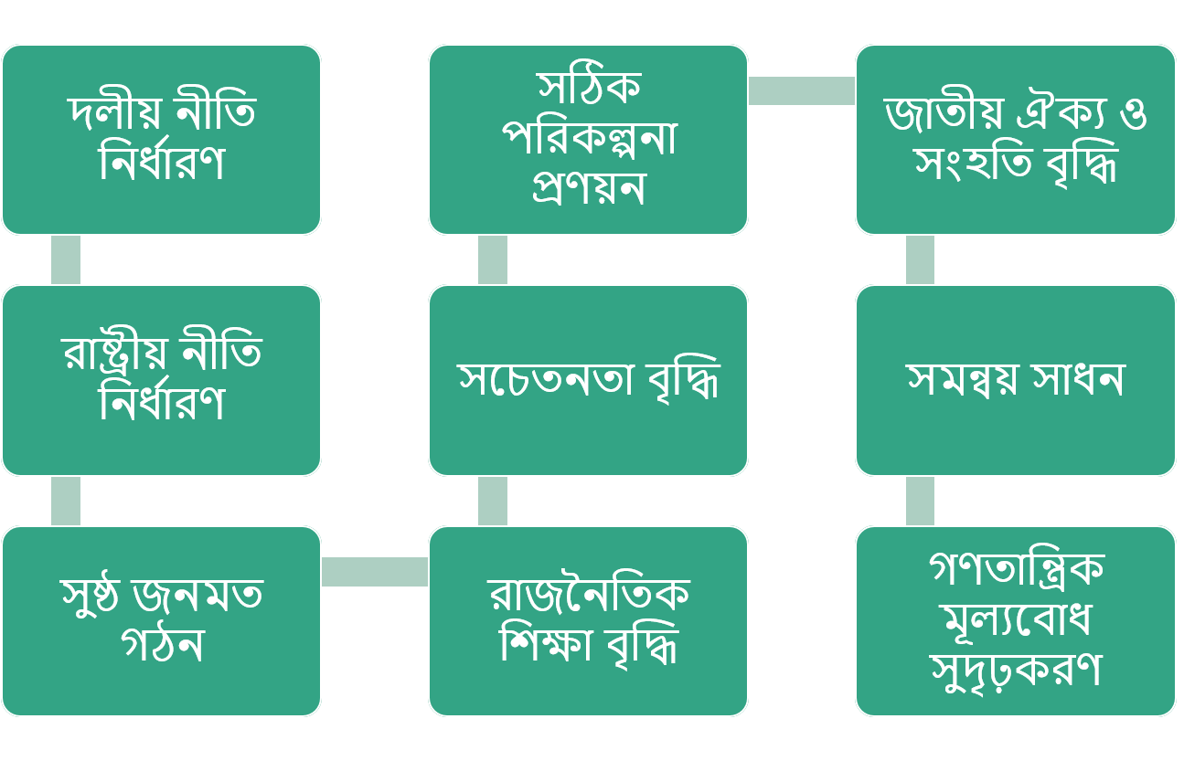
সুশাসন প্রতিষ্ঠায় নেতৃত্বের ভূমিকা

Slide 9
সবাইকে ধন্যবাদ

